Slide 1
物理化学实验
1、期末总评成绩中，平时实验成绩占80%，实验操作考试占20%。
2、平时实验成绩：其中预习报告满分10%；实验操作满分40%；实验报告满分40%，实验结果10%。

Slide 2
实验七 溶液法测定极性分子的偶极矩
p136
一、实验目的
1．测定氯仿在环已烷中的介电常数和偶极矩，了解偶极矩与分子电性的关系。
2．了解Clansius-Mosotti-Debye方程的意义及公式的使用范围。
3．掌握密度管的使用与电容的测定。

Slide 3
二、实验原理
分子的偶极矩定义
对极性分子，分子的摩尔极化度由三部分组成
摩尔取向极化度P_{取向}：偶极矩沿外电场电场作用方向定向排列，衡量分子的极化程度
变形极化度P_{电子、}P_{原子}：电子云对分子骨架的相对移动和分子骨架的变形

Slide 4
交变电场中，根据电场频率不同，极性分子的摩尔极化度可有以下三种不同情况
1、低频下(＜10¹⁰秒⁻¹)或静电场中
2、 中频下(10¹²秒⁻¹~101⁴秒⁻¹)(即红外频率下)，由于极性分子来不及沿电场取向，故
3、 高频下(＞10¹⁵秒⁻¹)(即紫外频率和可见光频率下)，极性分子的取向运动和分子骨架变形都跟不上电场的变化，
低频电场测得P, 在红外频率下测得P_{变形}，二者相减可得到P_{取向}

Slide 5
理论式
L为阿伏加德罗常数，k为玻耳兹曼常数，T为热力学温度
偶极矩
根据溶液的加和性，无限稀释时溶质摩尔极化度
ε₁, ρ₁, M₁, M₂, x₂ 分别为溶剂的介电常数、密度、摩尔质量、溶质的摩尔质量、摩尔分数，α, β满足稀溶液近似式
ε_{溶}, ρ_{溶} 分别为溶液的介电常数、密度

Slide 6
由于在红外频率下测P_{变形}较困难，所以一般是在高频电场中测P_{电子}
溶液无限稀释时溶质摩尔折射度
忽略较小的 P_{原子}：
分子的微观性质偶极矩与宏观性质介电常数、密度和折光率相联系

Slide 7
溶液法介电常数的测定：通过测量电容后计算介电常数
采用环己烷作为标准物质，用电桥法测量电容。
C_{d}：分布电容
(1)
C’_{空}，C’_{标}，C’_{溶}：空气、环己烷
及溶液的电容测量值
(2)
(3)
各真实值C_{空},C_{标},C_{溶}应为测量值减去分布电容C_{d}
C_{空}近似等于真空电容C₀
由上述关系式可得：
环己烷介电常数与温度的关系
(4)
(5)
(6)
将所求得C_{d}值代入式 (3)，可得溶液的电容值C_{溶}，
带入(7)得ε _{溶}
(7)

Slide 8
三、实验步骤 p139
1. 氯仿溶液的配制
2．测电容求溶液的介电常数
3．测定折光率
4．测定溶液密度
四、数据记录与 处理
1 根据称得的氯仿和环己烷的重量，精确计算出各溶液中氯仿的摩尔分数x₂
2 由式(4)、(5)、(6)、(3)、(7)分别计算室温下的ε_{标}，C₀，C_{d}，C_{溶} ，ε_{溶}
3 计算25°C下水的密度
4 作ε-x₂，ρ-x₂, n-x₂图，求α、β、γ
5 将有关数据求P₂∞，R₂∞
6 求偶极矩μ

Slide 9
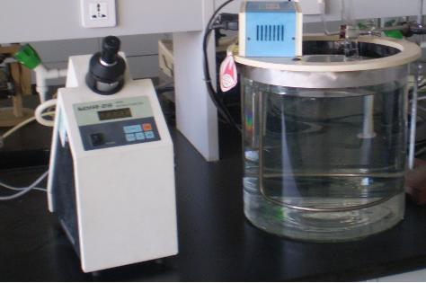
循环水浴控温折光仪

Slide 10
比重瓶法测密度 （p140 4.测定溶液的密度）
比重瓶标定： 干燥比重瓶，称空瓶重W₀，瓶中装蒸馏水，毛细管磨口盖塞，恒温槽中恒温10min，滤纸吸去毛细管口溢出的液体，取出小瓶擦干外臂、再称重得W₁。
同样，按上述方法测定待测液体的重量W_{2，}然后用下式计算待测液体的密度。

Slide 11
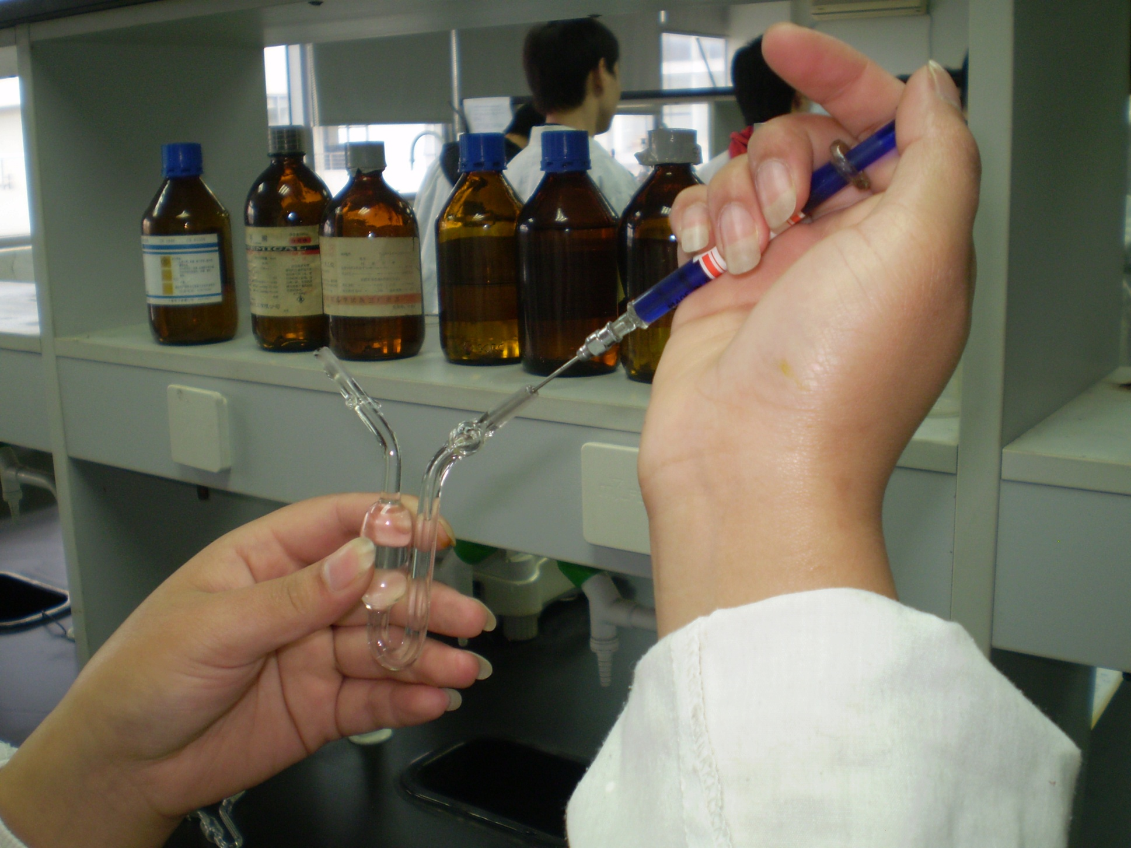

Slide 12
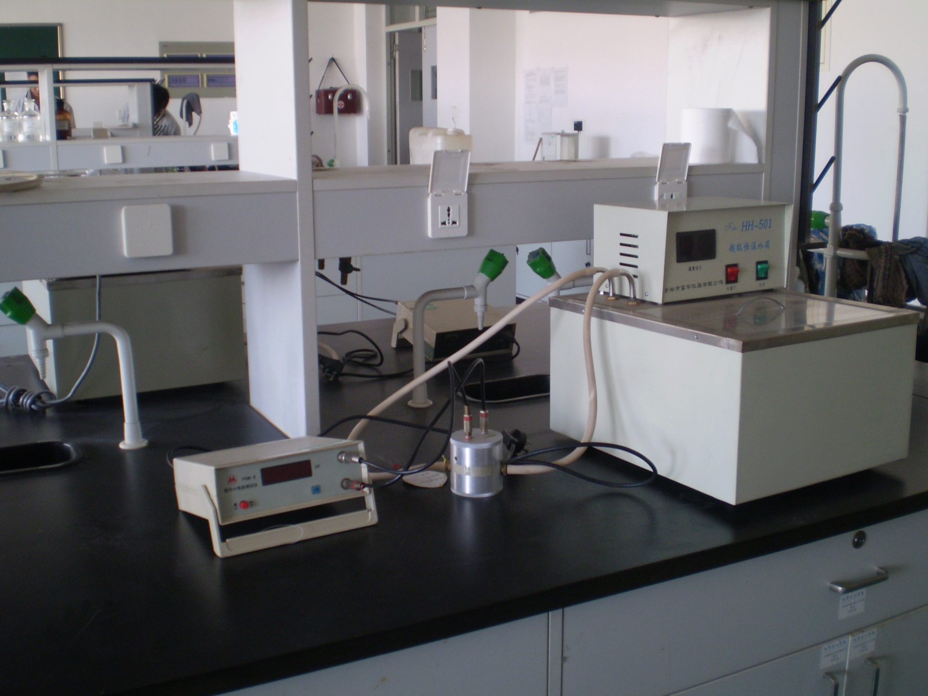

Slide 13
实验八 甲基红的离解平衡常数测定
p 16
一、实验目的
1、学会用分光光度法测定混合物组分的浓度，由此求出甲基红离解平衡常数。
2、掌握分光光度计的原理和使用方法。
二、实验原理
1、混合溶液的测定
分光光度法常常可用来进行多组份混合物的测定。如果混合物中各组份的特征吸收曲线不相重叠，可在波长λ₁测定显著吸收的甲物质，而在波长λ₂测定显著吸收的乙物质。如果混合物中各组份的吸收曲线相互重叠，只要符合朗伯－比尔定律，可测定其含量。

Slide 14
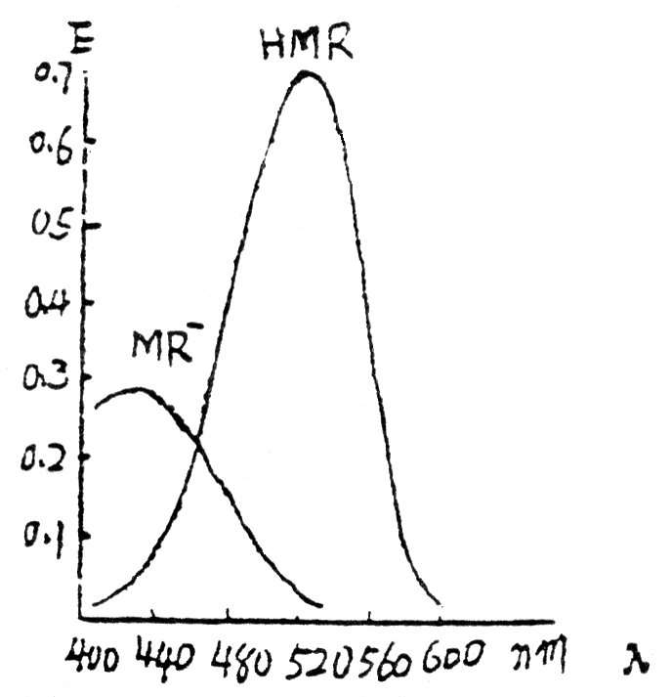
A = K c·l
（1）

Slide 15
甲基红的离解平衡常数
HMR（酸型） MR－（碱性）+H⁺
（红色） （黄色）

Slide 16
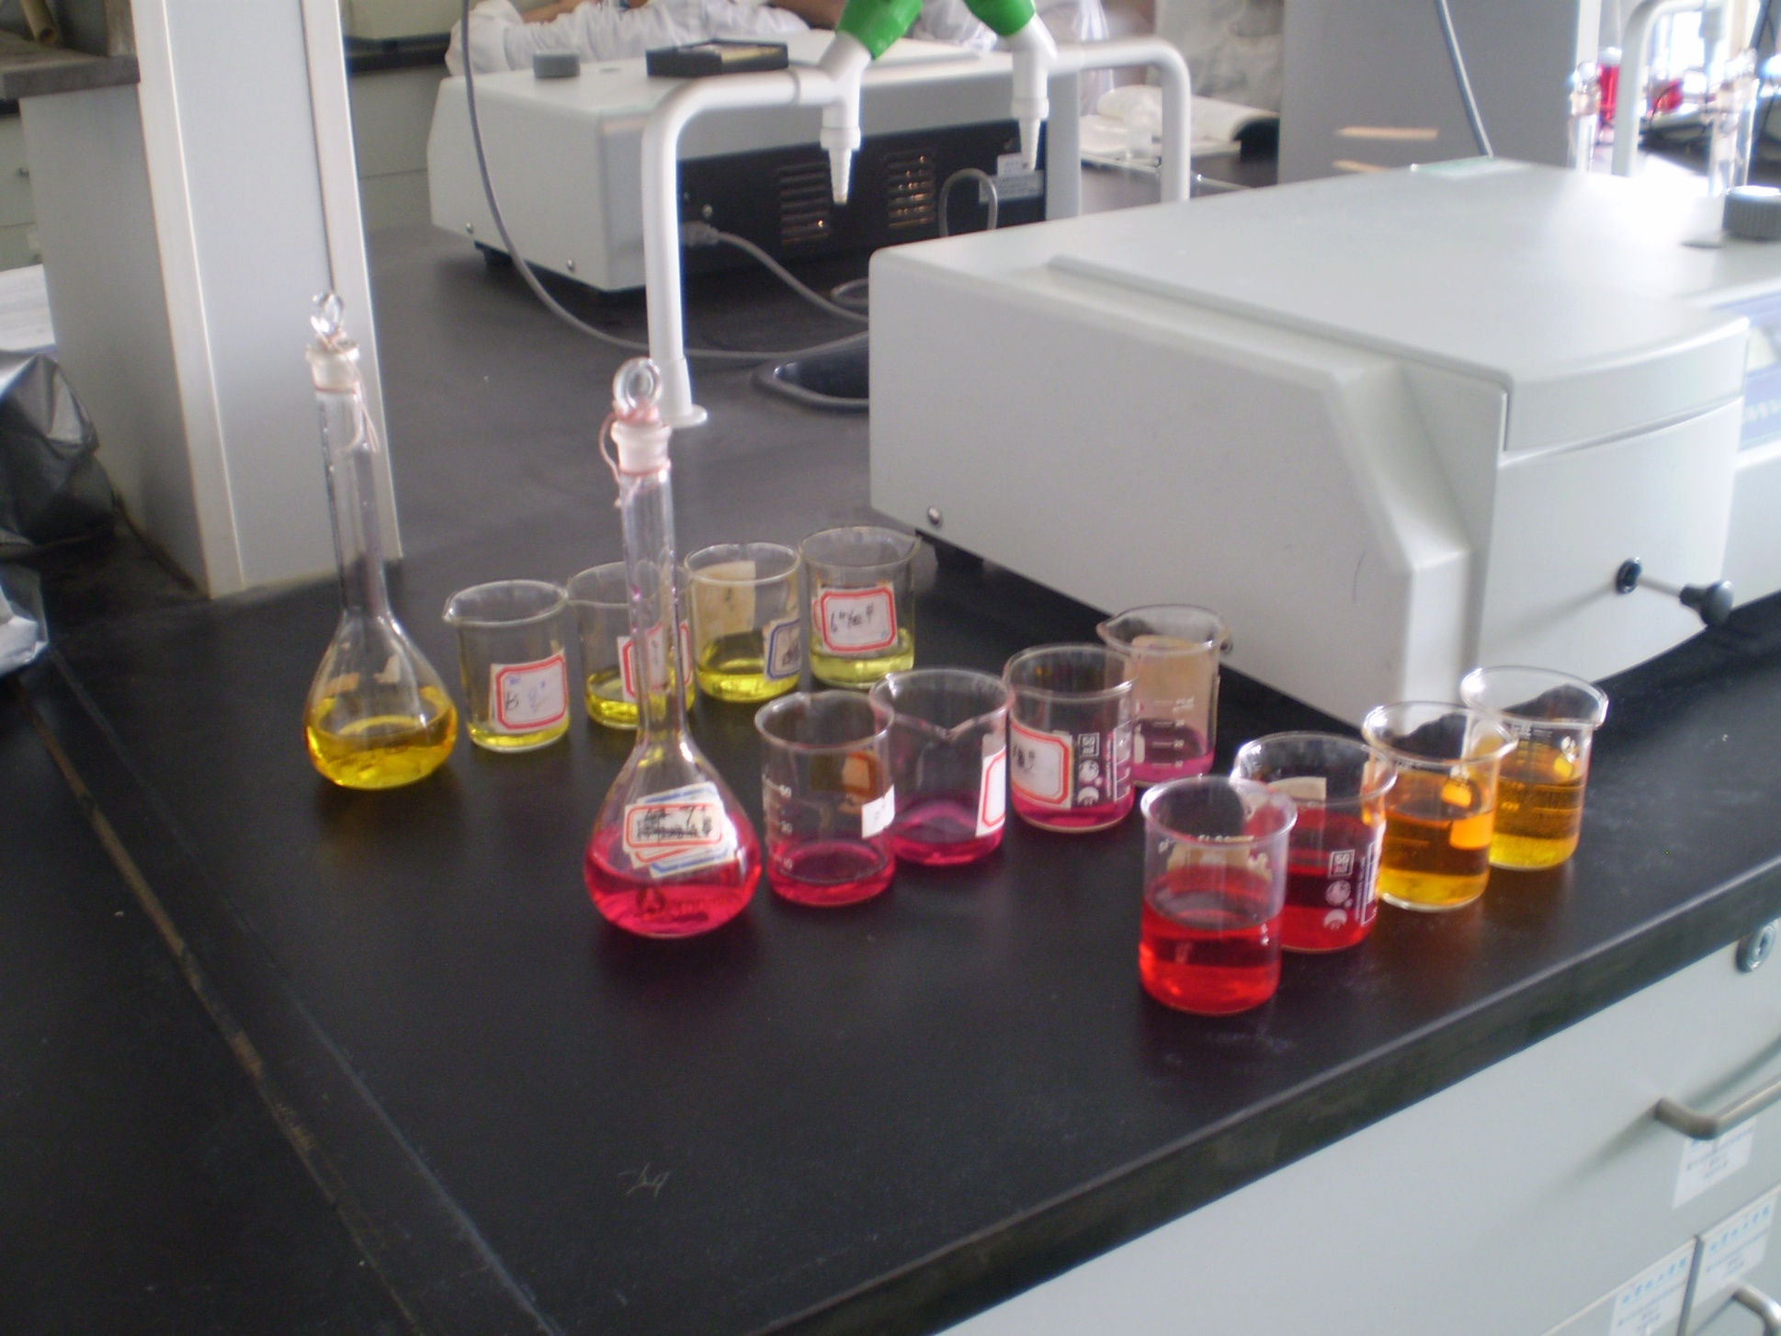

Slide 17
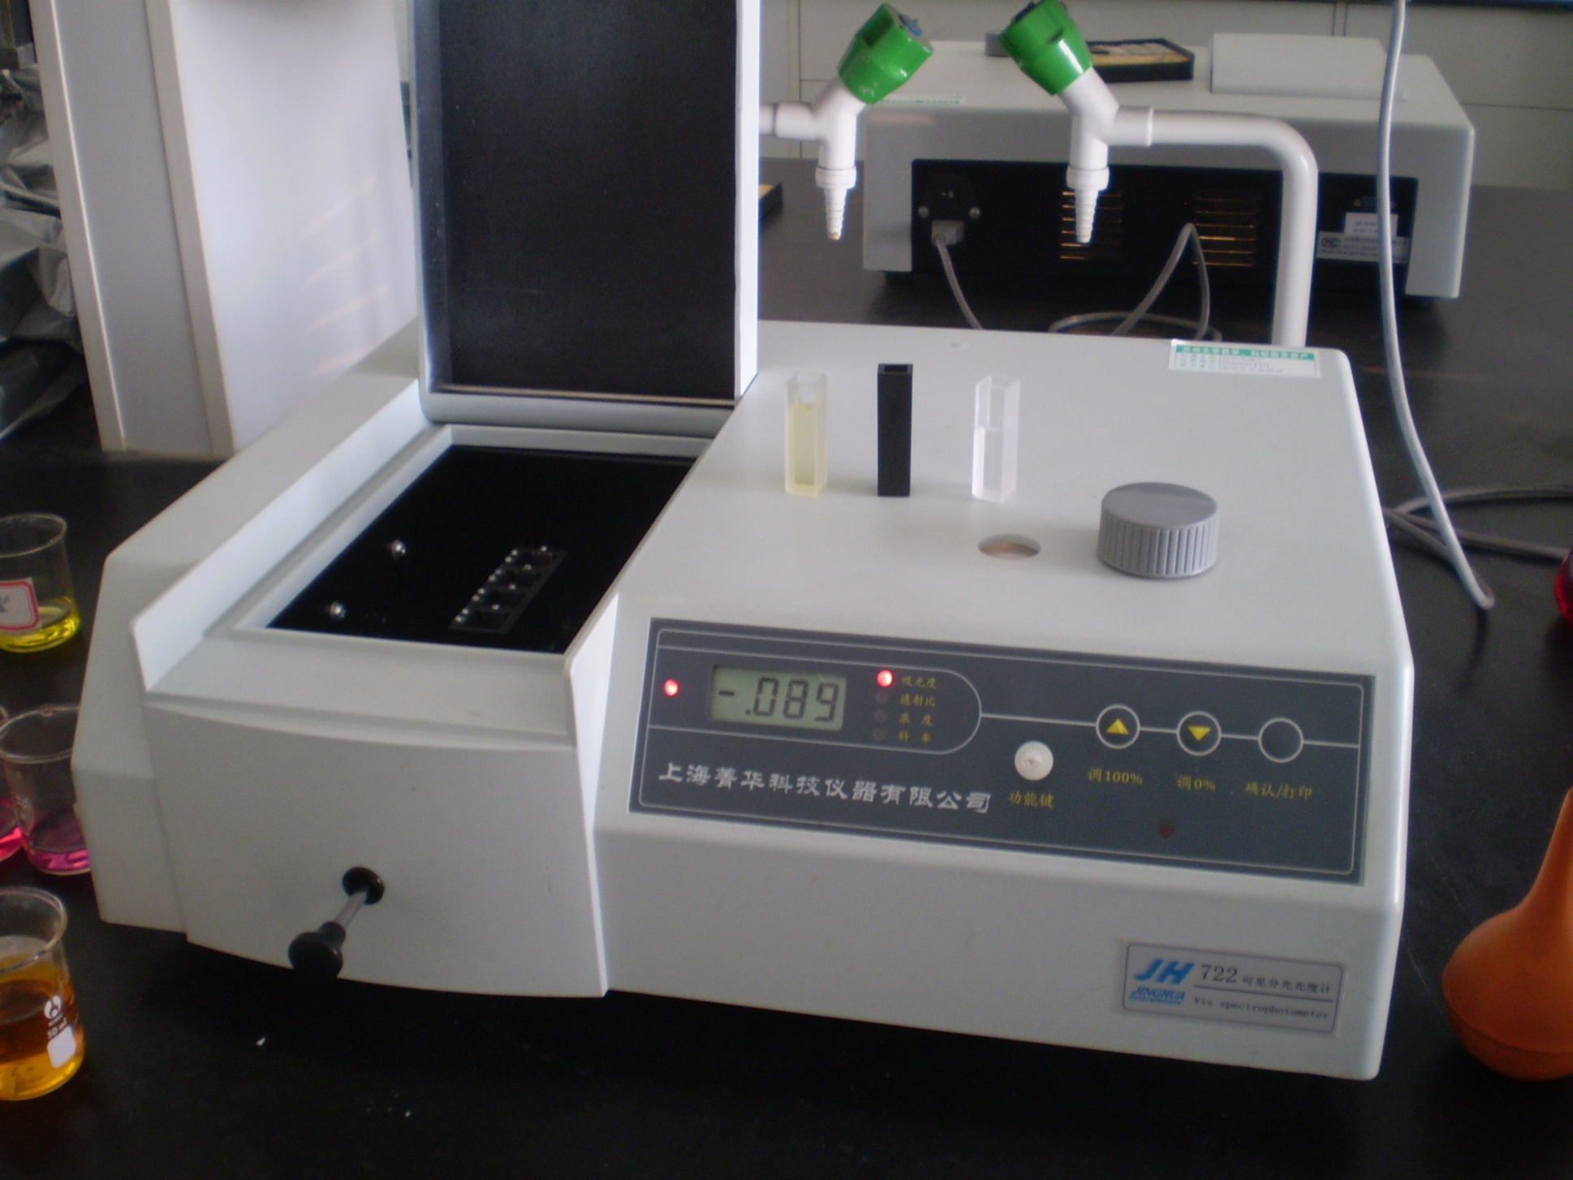

Slide 18
三、实验步骤 p18
四、数据记录 p19
五、数据处理
1、酸式HMR为主和碱式MR⁻为主的最大吸收峰λ₁和λ₂
2、酸式HMR为主和碱式MR⁻为主的甲基红溶液在λ₁和λ₂处的吸光系数
3、甲基红溶液中 的计算 ：p17公式（7）
4、甲基红溶液离解平衡常数的计算：p17公式（8）
六、思考题 p21

Slide 19
七、注意事项
1、使用分光光度计时，先接通电源，预热30min。为了延长光电管的寿命，在不测定时，将暗盒盖打开。比色皿放置到比色架时，应使其光面连通光路。
2、使用酸度计前应预热30min,使仪器稳定，测量pH值应精确到小数点后第二位。
3、玻璃电极使用前需在蒸馏水中浸泡24h。如果使用复合pH电极，需在3mol/LKCl溶液中浸泡24h
4、如果使用饱和甘汞电极时应将上面的小橡皮塞及下端的橡皮套取下来，以保持液位压差

